Slide 1
JS 期末專題
【 Breaking Ball 】

Slide 2
01
02
03
玩法介紹
遊戲特色
程式架構

Slide 3
01
玩法介紹
直接DEMO

Slide 4
02
遊戲特色

Slide 5
遊戲特色
畫面效果
等級規則
最高紀錄
殘影效果
爆炸效果
等級隨分數提升
難度、特效調整
使用cookie儲存紀錄
網頁關掉紀錄不消失

Slide 6
03
程式架構
變數宣告/物件/函數/event

Slide 7
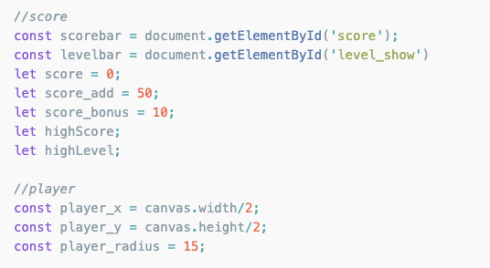
集中宣告遊戲參數
方便維護、修改、調整遊戲平衡

Slide 8
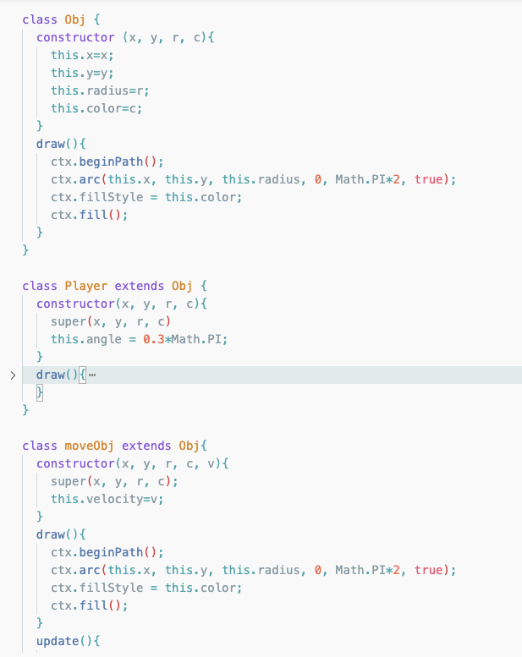
四種物件
基本物件
位置、半徑、顏色等基本設置
OBJ
中間的小球
加入角度以調整砲台角度
player
子彈、敵人
加入向量及更新函數實現移動
moveobj
爆炸碎片
加入透明度、改動更新函數實現爆炸特效
Particle

Slide 9
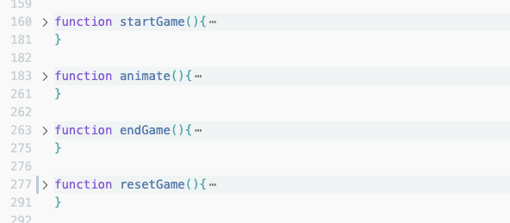
函數化結構
好讀、好維護

Slide 10
開發環境
使用工具
VSCode
safari
Javascript
Jquery
gsap

Slide 11
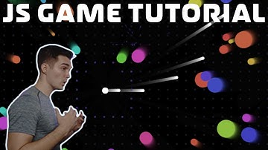
程式參考
https://www.youtube.com/watch?v=eI9idPTT0c4

